Slide 1
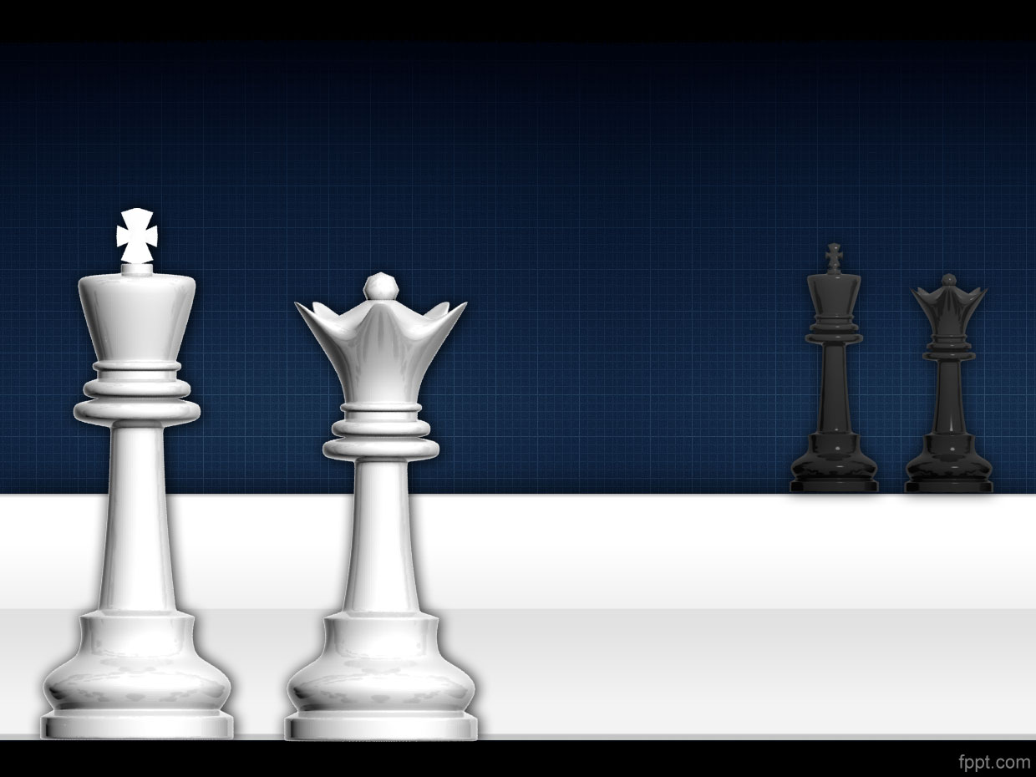
ChessElo

Slide 2
Понятие
Шахматы — настольная логическая игра с шахматными фигурами на 64-клеточной доске, сочетающая в себе элементы искусства (в том числе в части шахматной композиции), науки и спорта.

Slide 3
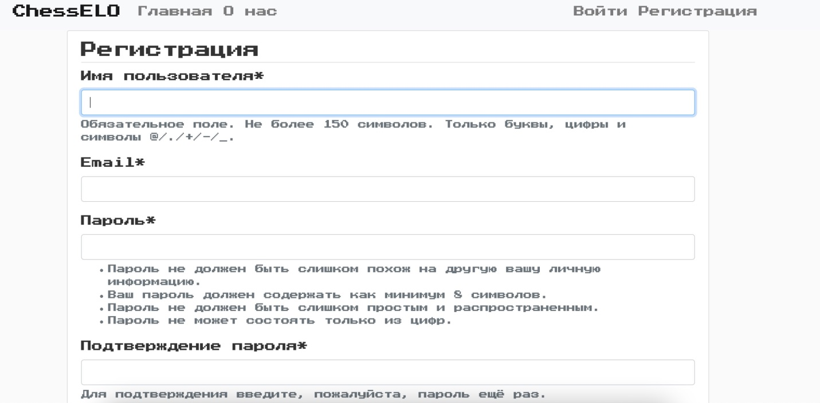
Регистрация

Slide 4
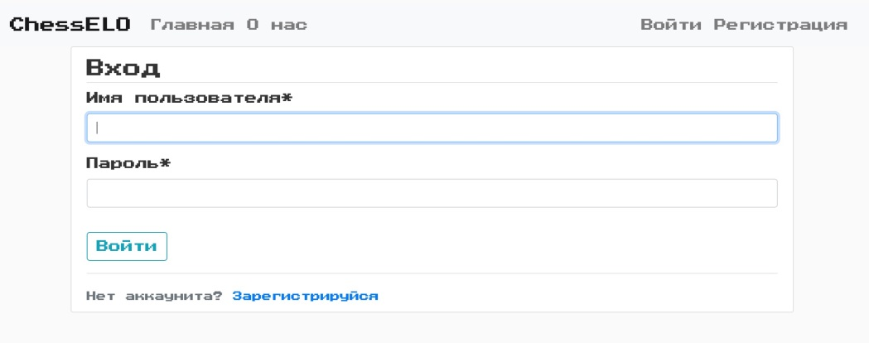
Аутентификация

Slide 5
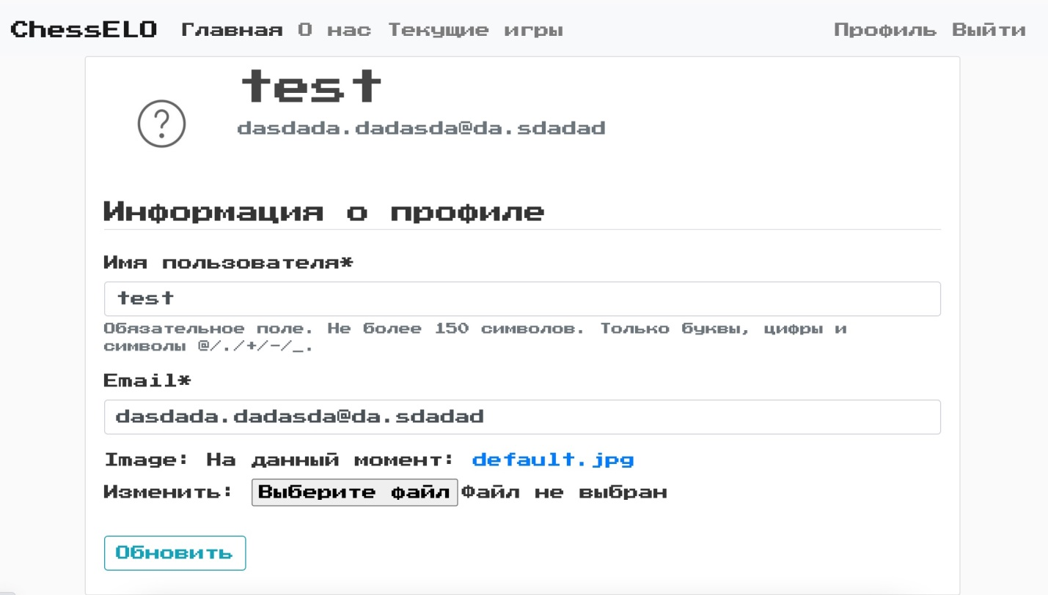
Профиль пользователя

Slide 6
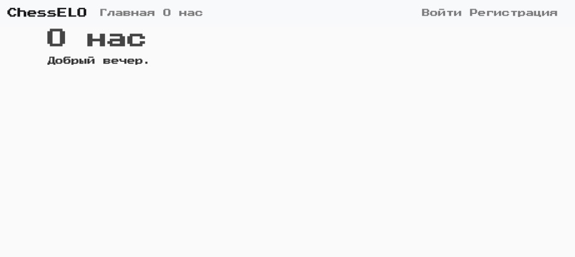
О нас

Slide 7
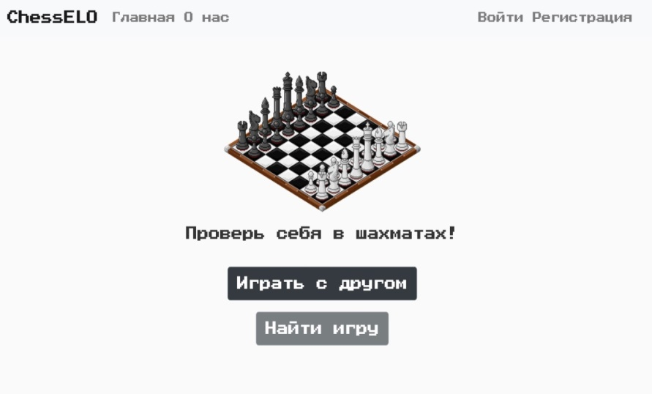
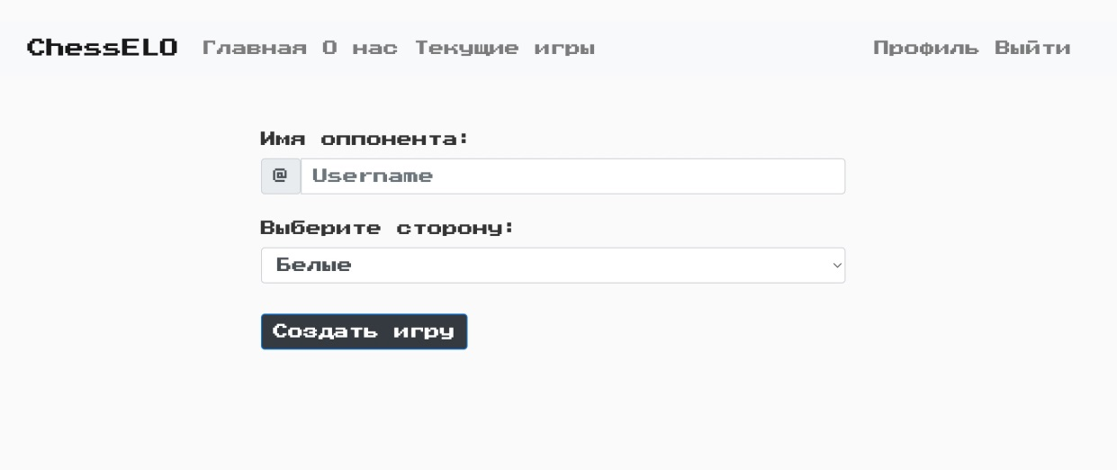
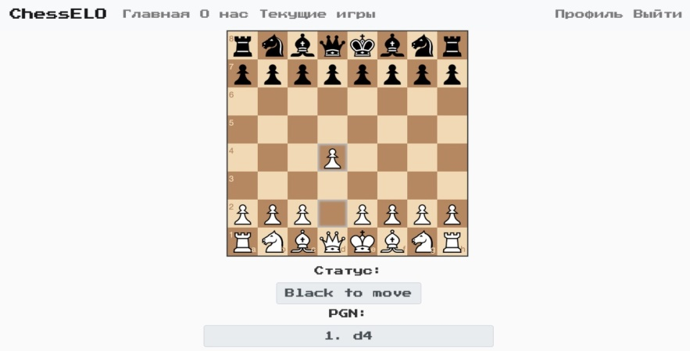
Создание игры

Slide 8
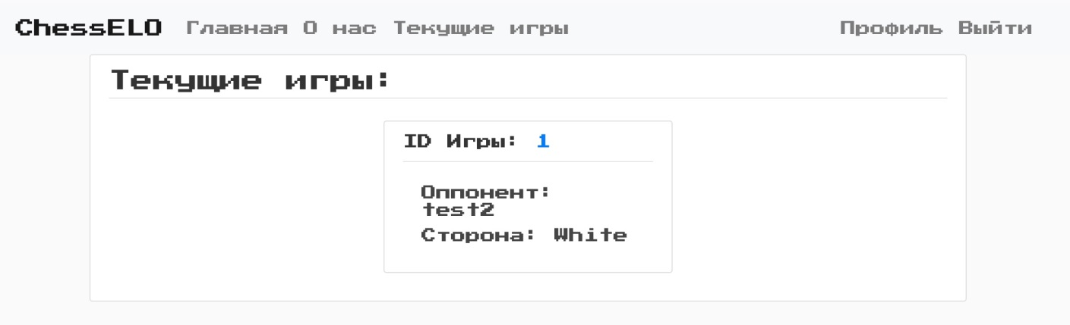
Текущие игры

